Slide 1
Moja cesta do školy
Vytvorila: Ivana Bartošíková

Slide 2
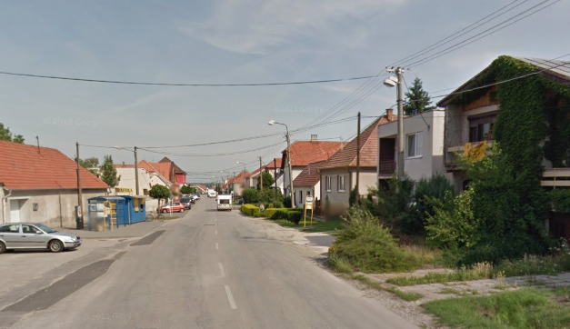
Keď idem do školy, pred našim domom stáva autobus. Čakám kým odíde a až potom sa pozerám raz na ľavú, raz na pravú stranu, či náhodou nepôjde auto. Ak žiadne auto nejde, môžem prejsť na druhú stranu cesty. Ak stále nemôžem prejsť, zopakujem pohľad na ľavú a potom pravú stranu.
Notes:
hj

Slide 3
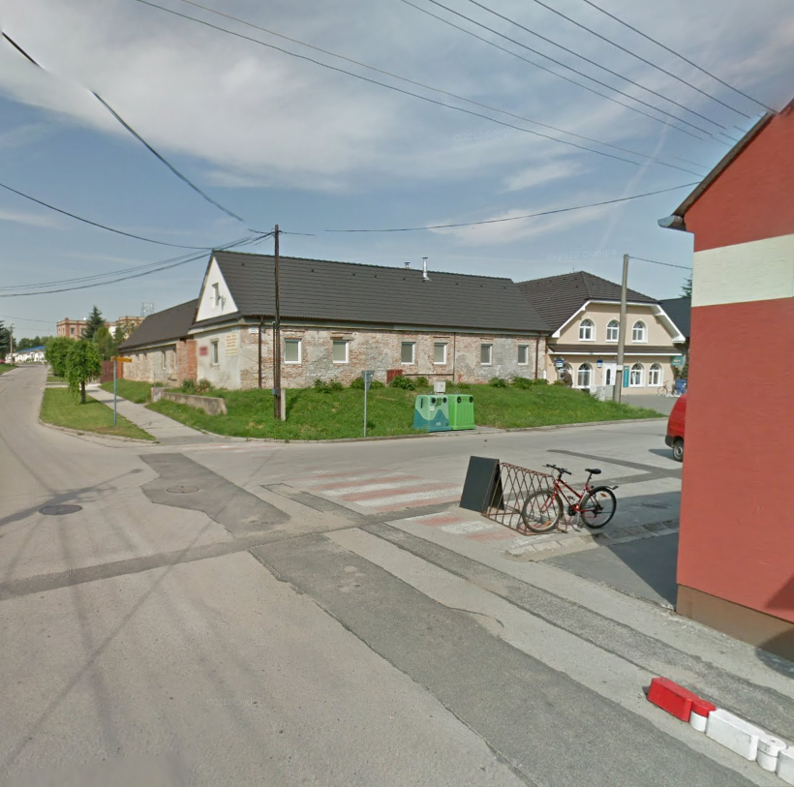
Po chodníku kráčam po pravej strane. Potom mám pred sebou ďalší prechod pre chodcov. Zasa sa najprv pozriem na ľavú potom na pravú stranu a opakujem to, kým si nie som úplne istá, že môžem ísť.

Slide 4
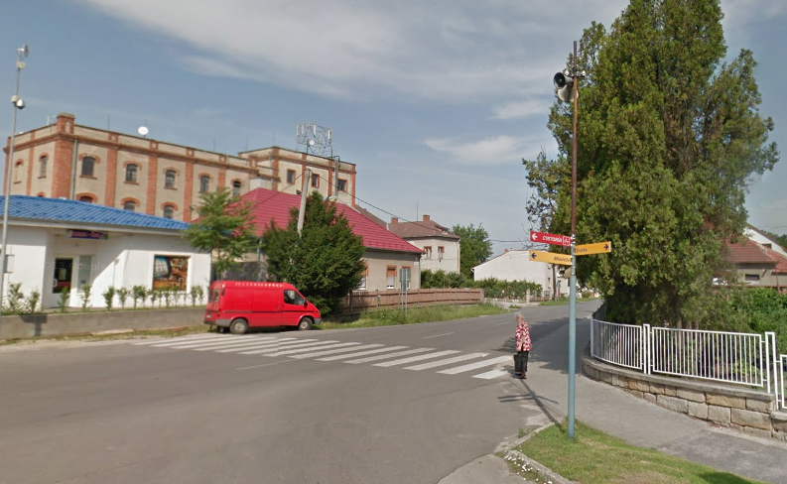
Ďalej pokračujem po chodníku po pravej strane a potom idem po prechode kde je pán ,ktorý pomáha deťom prejsť na druhú stranu cesty.

Slide 5
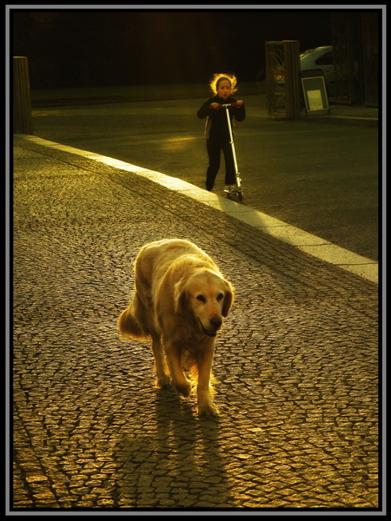
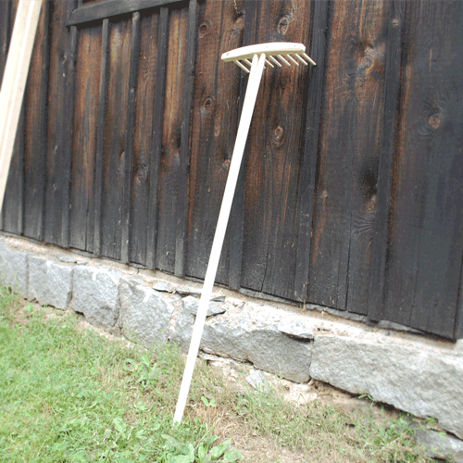
Vtipné príhody žiakov z cesty do školy
Občas mávame pred školou prehliadku psov.
Raz sa mi zasa stalo, že som pri kostole zistila, že mi chýbajú hrable do školy a tak som sa pre ne musela vrátiť . V škole som, ale zistila, že som ich nepotrebovala. ☺

Slide 6
ĎAKUJEM ZA POZORNOSŤ ! ☺

